Slide 1
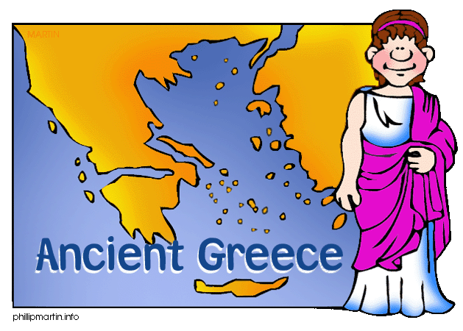
Los Dioses Griegos

Slide 2
La religión griega era politeísta: creían en la existencia de muchos dioses.
Vamos a ver algunos de los más importantes...

Slide 3
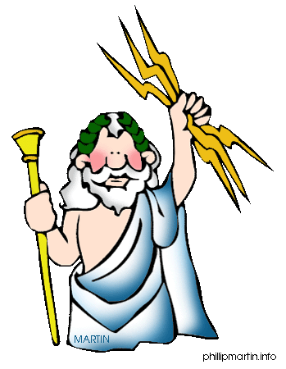
ZEUS: dios de los dioses, gobernaba a los dioses del monte Olimpo.

Slide 4
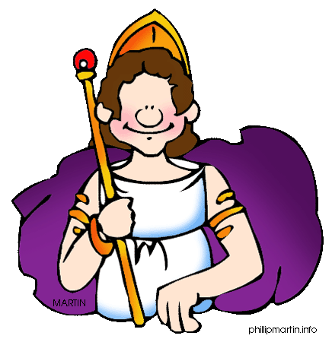
HERA: diosa de las mujeres y el matrimonio

Slide 5
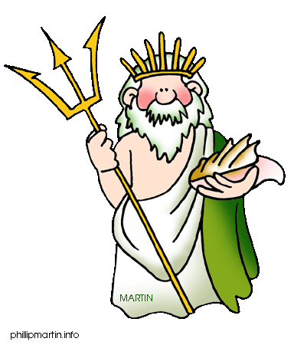
POSEIDÓN: dios del mar y las tormentas

Slide 6
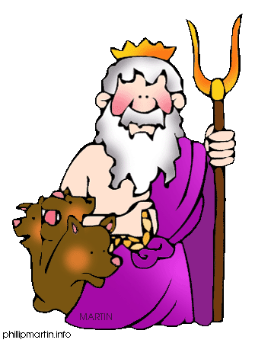
HADES: dios del inframundo

Slide 7
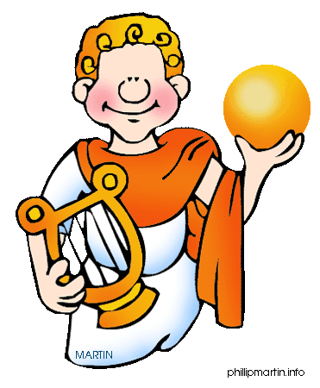
APOLO: dios del sol y las artes

Slide 8
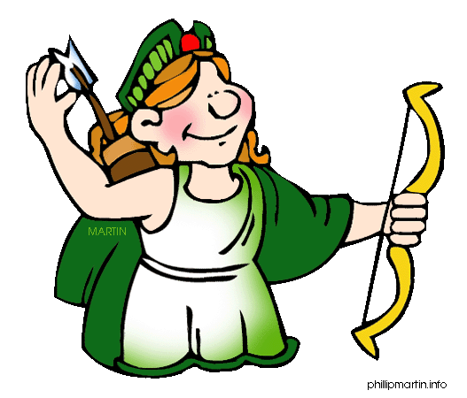
ARTEMISA: diosa de la caza.

Slide 9
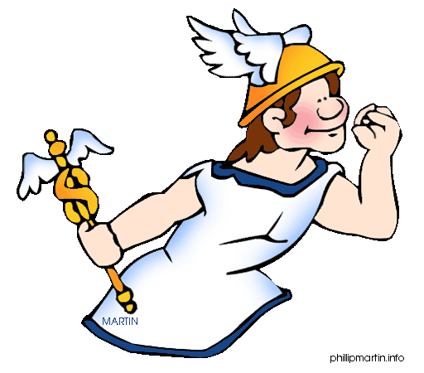
HERMES: dios mensajero

Slide 10
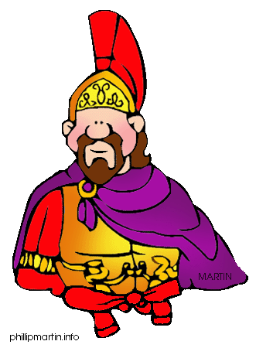
ARES: dios de la guerra

Slide 11
AFRODITA: diosa del amor

Slide 12
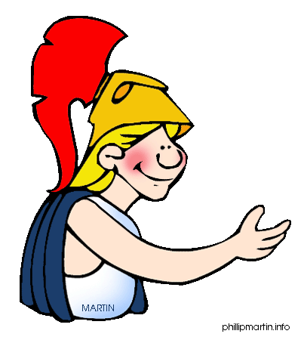
ATHENEA: diosa de la guerra y la sabiduría.

